Slide 1
두들 챔피언 아일랜드
2D 게임프로그래밍 프로젝트 2차 발표
게임공학과 / 2020180049 / 석인경

Slide 2
목차
개발일정
Git commit
데모 실행
프로젝트 개발 진행 상황
프로젝트 계획 수정 내용
Github commits 통계 페이지 스크린샷
데모 실행

Slide 3
프로젝트 개발 진행 상황 – 평균 88.75%
주차 |  |  | 진행률
1주 | 계획 | 리소스 수집, 게임 시작 화면 구현
 | 결과 | 리소스 수집, 게임 시작 화면 구현 | 100%
2주 | 계획 | 양궁 - 캐릭터 이동, 화살 발사, 점수, 시간
 | 결과 | 양궁 – 캐릭터 이동, 화살 발사, 점수, 시간 제한 | 100%
3주 | 계획 | 양궁 - AI 플레이어 클라이밍 - 캐릭터 이동, 홀드, 점수
 | 결과 | 클라이밍 - 캐릭터 이동, 홀드 | 75%
4주 | 계획 | 클라이밍 - 세이브지점, 눈덩이, 시간 제한 탁구 - 캐릭터 이동, AI 플레이어
 | 결과 | 클라이밍 - 세이브지점, 눈덩이, 시간 제한 탁구 - 캐릭터 이동 | 80%
5주 | 계획 | 탁구 – 스매싱, 점수, 시간 제한
6주 | 계획 | 맵 이동 구현
7주 | 계획 | 최종 점수 구현
8주 | 계획 | 최종 마무리

Slide 4






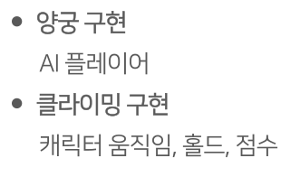
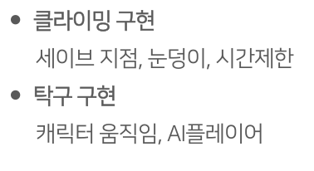
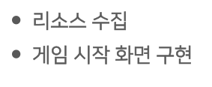
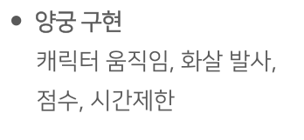




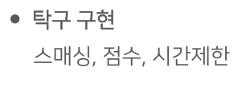



프로젝트 계획 수정 내용
클라이밍 : 세이브 지점 삭제
AI 플레이어 구현 : 6주차 예정
AI 플레이어 구현

Slide 5
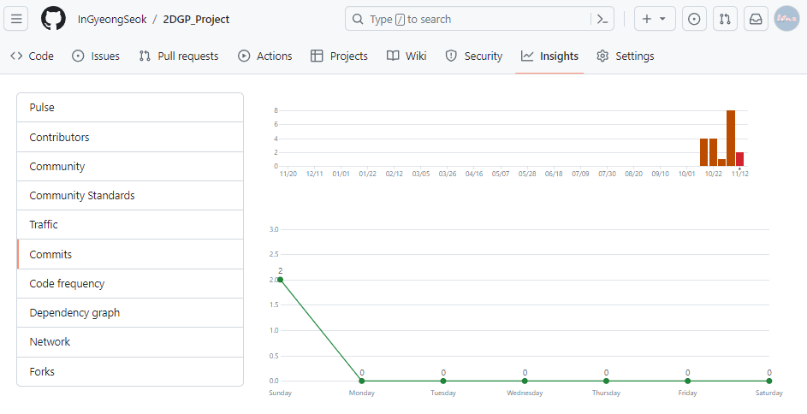
Github 커밋 통계

Slide 6
데모 실행

Slide 7
감사합니다

